Slide 1

Universidad de la Cuenca del Plata
Ingeniería en Sistemas de Información
Proyecto Final de Grado
Materia de Quinto Nivel - Año 2020
Lic. César Zarrabeitia
Ing. Fabio Maksimchuk

Slide 2
Clase 18/09
17.30 - 18 hs | Repaso clase anterior + revisión de avances
18 - 19 hs | Ingeniería de Requerimientos
19 - 19.45 hs | Actividad: Análisis de Requerimientos del Proyecto
19.45 - 20 hs | break
20 - 20.40 hs | Tema: Scrum y el Product Backlog

Slide 3
Repaso y Revisión de Avances del Proyecto Final

Slide 4
Ingeniería de Requerimientos

Slide 5
Ingeniería de Requerimientos de SI
Qué -> Cómo
Requerimientos
(Análisis de Sistemas)
Diseño
(Diseño de Sistemas)
La Ingeniería de Requerimientos o Requisitos (usaremos el término indistintamente en esta instancia), es el proceso de recogida de información, análisis y documentación sobre los requisitos de software del cliente.
El objetivo es disponer de una lista de requerimientos a los cuales el sistema debe dar respuesta, para proceder a diseñar de que forma el mismo implementará sus funciones para dar la debida respuesta.

Slide 6
Ingeniería de Requerimientos de SI (Cont.)
Necesidad
Requerimiento
Requisito
Tipos de Requisitos
Proceso de educción o elicitación de requerimientos
Técnicas para educción de requisitos
Experto del dominio
Documentos y herramientas involucrados
Conceptos

Slide 7

Ingeniería de Requerimientos de SI (Cont.)
Para debatir...
¿Qué diferencia hay entre Necesidad de SI, Requerimiento Requisito de Software?

Slide 8
Ingeniería de Requerimientos de SI (Cont.)
Necesidad de SI:
Se entiende como necesidad de sistemas, a todo aquello que el sistema de información debe responder o satisfacer, desde el punto de vista global, según el contexto de su aplicación y dirigido a sus clientes o usuarios. Ejemplos: toma de decisiones, automatización de procesos, productividad de procesos, etc.
Requerimiento:
Se refiere al conjunto de características o prestaciones, que un sistema de información debe satisfacer para aportar valor y dar apoyo a las necesidades de sus clientes o usuarios. Es un nivel de abstracción superior del sistema de software, donde no se habla de características puntuales sino desde la generalidad.
Requisito:
Es el conjunto de características, funcionalidades, comportamientos o prestaciones que se espera de un sistema de información por parte de sus clientes o usuarios. Existen diferentes tipos de requisitos, en particular los funcionales y no funcionales, de interface de usuario, etc.

Slide 9
Ingeniería de Requerimientos de SI (Cont.)
En el marco del Proyecto del SI que estamos trabajando, haremos foco en los requisitos. Es decir, el qué debe hacer el SI para agregar valor a sus clientes y usuarios.
Los requisitos pueden clasificarse en
El proceso de identificación y análisis de requisitos se conoce como educción de requerimientos, e involucra etapas, herramientas y técnicas para su realización.
Funcionales
No Funcionales
(Sistema, de Implementación, etc.)
Interfaz

Slide 10
Tipos de Requisitos
Los requisitos funcionales involucran el conjunto de características que debe disponer un sistema de software, para dar respuesta a las interacciones con sus usuarios.
Funcionales
Los requisitos no funcionales son requisitos que imponen restricciones en el diseño o la implementación, como, por ejemplo, restricciones en el diseño o estándares de calidad.
No Funcionales
Los requisitos de interfaz son aquellos que guardan relación con las entradas y salidas del sistema de información
Interfaz

Slide 11


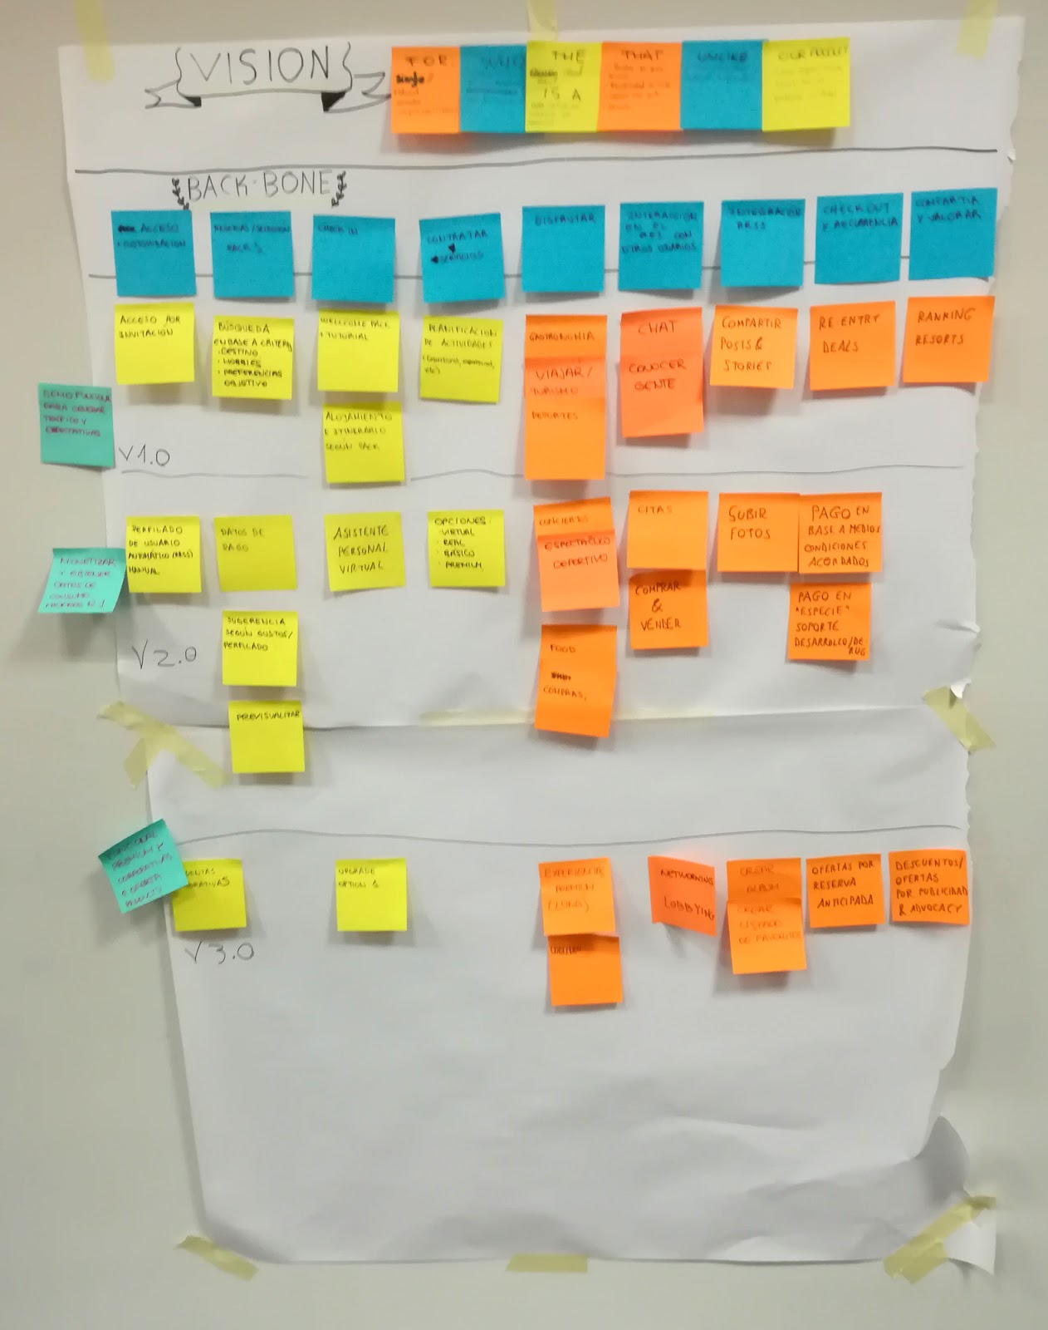

Proceso de Elicitación de Requerimientos
Estudio de Viabilidad
Recogida de Requisitos
Requisitos de Software
Validación de Requisitos

Slide 12
Proceso de Elicitación de Requerimientos
¿A quién?
Cliente
Usuario
Experto del Dominio
Entrevistas
Encuestas
Cuestionarios
Brainstorming
Prototipos
Observación
Otras.
Técnicas y Herramientas

Slide 13
Actividad: Análisis de Requerimientos del Proyecto
Vamos a trabajar en el siguiente doc compartido, para definir los requisitos del proyecto:
https://docs.google.com/document/d/17KlE4vr56pUjdeqHxkE30BKNsN8qgf73Rt22-UNLl7s/edit

Slide 14
Metodologías Ágiles: SCRUM

Slide 15
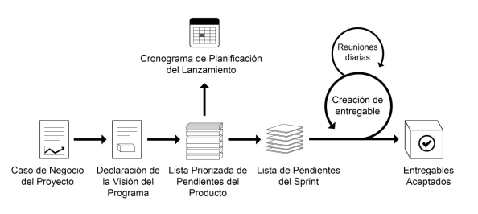
SCRUM
Scrum, un marco de trabajo para la gestión de proyectos complejos

Slide 16
Scrum
Scrum es un marco de trabajo (no es una metodología), para el desarrollo y creación de productos complejos. Permite la entrega de valor y la construcción adaptativa del producto a desarrollar.
Scrum se basa en la teoría de control de procesos empírica o empirismo. El empirismo asegura que el conocimiento procede de la experiencia y de tomar decisiones basándose en lo que se conoce. Scrum emplea un enfoque iterativo e incremental para optimizar la predictibilidad y el control del riesgo.
Aplica 3 principios:
Transparencia
Inspección
Adaptación

Slide 17
Scrum (Cont.)
Se creo en los años 90 y luego fue difundido su uso en empresas, proyectos y productos de diversa índole (no solo software).
Se trata de aplicar prácticas que fomenten el trabajo colaborativo, el abordaje de proyectos complejos, donde los requisitos son cambiantes, no se encuentran definidos y donde existe innovación, flexibilidad y creatividad.
Su esencia es proveer entregas incrementales del producto (denominadas incrementos), agregando valor de a poco, logrando visibilidad.
Presenta reglas para su realización, artefactos, roles de equipo de proyecto, eventos tales como el Sprint y otras ceremonias que se explicarán a continuación.
Se trata de reducir el riesgo y visibilizar el valor que se genera.

Slide 18
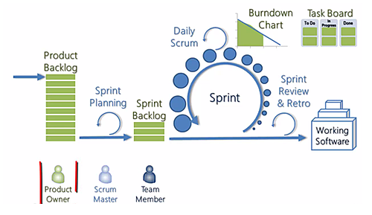
Scrum (Cont.)
Notes:
URL Imagen: https://es.workmeter.com/blog/gesti%C3%B3n-de-proyectos-el-m%C3%A9todo-scrum

Slide 19
Scrum - Conceptos Clave
Los conceptos clave que debemos comprender, para aplicar la metodología en los proyectos son los siguientes:
Principios (mencionados en slides anteriores).
Artefactos de Scrum.
Eventos o Ceremonias de Scrum.
Equipo Scrum.
Principios
Transparencia. Inspección. Adaptación.
Artefactos
User Story. Product Backlog. Sprint Backlog. Incremento. Boards (opcionales).
Ceremonias
Sprint. Sprint Planning. Sprint Goal. Scrum Daily. Sprint Review. Sprint Retrospective.
Equipo SCRUM
Product Owner. Scrum Master. Team.
Notes:
URL Imagen: https://es.workmeter.com/blog/gesti%C3%B3n-de-proyectos-el-m%C3%A9todo-scrum

Slide 20
Scrum - Conceptos Clave -> Artefactos
Los conceptos clave que debemos comprender, para aplicar la metodología en los proyectos son los siguientes:
Principios (mencionados en slides anteriores).
Artefactos de Scrum.
Eventos o Ceremonias de Scrum.
Equipo Scrum.
Principios
Transparencia. Inspección. Adaptación.
Artefactos
User Story. Product Backlog. Sprint Backlog. Incremento. Boards (opcionales).
Ceremonias
Sprint. Sprint Planning. Sprint Goal. Scrum Daily. Sprint Review. Sprint Retrospective.
Equipo SCRUM
Product Owner. Scrum Master. Team.
Notes:
URL Imagen: https://es.workmeter.com/blog/gesti%C3%B3n-de-proyectos-el-m%C3%A9todo-scrum

Slide 21
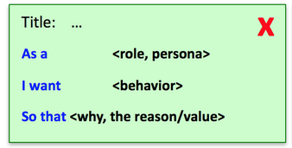
Scrum - Artefactos: User Story
User Story (Historia de Usuario)
El primer artefacto que utiliza SCRUM es la Historia de Usuario. Es una descripción de una funcionalidad o característica de software que agrega valor para el cliente o usuario. Se escribe comenzando con un verbo.
En la metodología, se representa con una estructura de tarjeta, que tiene varios elementos:
Título de la UH
Descripción
Estimación (utilizando la escala que se desee)
Criterios de aceptación o validación
Notes:
URL Imagen: https://es.workmeter.com/blog/gesti%C3%B3n-de-proyectos-el-m%C3%A9todo-scrum

Slide 22
Scrum - Artefactos: User Story (Cont.)
Las Historias de Usuario podrán tener tantos campos como se desee. Se debe tener en cuenta que los mismos deben aportar utilidad al proceso y no transformarse en algo burocrático.
Las UH no son tareas. Una UH es una descripción de funcionalidad de valor para el producto software, de la cual su implementación puede demandar diferentes tareas.
Un nemotécnico de utilidad para elaborar una UH es el de INVEST:
I = Independient (cada UH debe ser lo más independiente posible de las demás).
N = Negotiable (los miembros del equipo deben poder negociar la misma).
V = Valuable (debe agregar valor al cliente o usuario, sino no es una UH).
E = Estimable (debe poder estimarse, con alguna técnica existente).
S = Small (Pequeña, para poder trabajarse adecuadamente).
T = Testeable
Notes:
URL Imagen: https://es.workmeter.com/blog/gesti%C3%B3n-de-proyectos-el-m%C3%A9todo-scrum

Slide 23
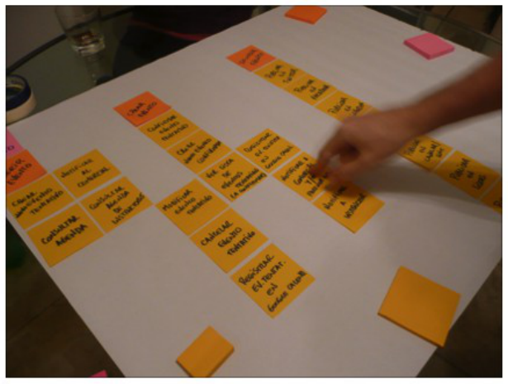
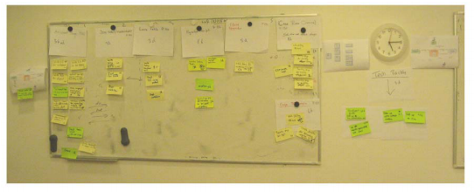
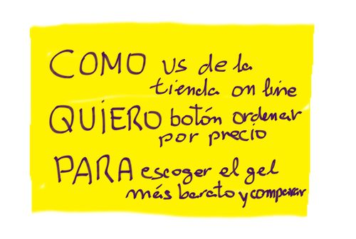
Scrum - Artefactos: User Story (Cont.)
Notes:
URL Imagen: https://es.workmeter.com/blog/gesti%C3%B3n-de-proyectos-el-m%C3%A9todo-scrum

Slide 24
Scrum - Artefactos: User Story (Cont.)
Una Historia de Usuario que es muy grande, compleja o que abarca muchas funcionalidades de valor, se la denomina Épica (concepto).
Toda aquella actividad que sea necesaria en el proyecto (por ejemplo mejorar la distribución de los elementos de la barra de energía, se las conoce como Historias Técnicas). Estas últimas deben evitarse, porque si bien agregan valor al equipo de desarrollo, no lo hacen al stakeholder o cliente.
Las UH son utilizadas a lo largo de todo el proyecto, pertenecen al Product Backlog del producto, se las coloca en los Sprint Backlog y se las va gestionando con el proceso Scrum.
Su implementación final en el producto, se traduce en el armado del Incremento, que se construye poco a poco.
Notes:
URL Imagen: https://es.workmeter.com/blog/gesti%C3%B3n-de-proyectos-el-m%C3%A9todo-scrum

Slide 25
Scrum - Artefactos: Product Backlog
UH | Prioridad | Estimación | Sprint
UH 01 - Disparar bomba desde mochila del jugador | HIGH | 40 puntos de historia | #2
UH 02 - Recolectar poción de energía | HIGH | 35 puntos de historia | #3
UH 03 - Consumir poción de energía | MEDIUM | 20 puntos de historia | #3
UH 04 - Mostrar menú de configuraciones del juego | LOW | 10 puntos de historia | #6
El Product Backlog es una lista ordenada de todo lo necesario para el producto (contiene todas las UH del producto).
Es la única fuente de requisitos para realizar cualquier cambio. Su responsable es el Product Owner.
Nunca está completa, es dinámica.
Cada Sprint implementa el desarrollo de X Historias de Usuario del Product Backlog, en cada Sprint Backlog.
Notes:
URL Imagen: https://es.workmeter.com/blog/gesti%C3%B3n-de-proyectos-el-m%C3%A9todo-scrum

Slide 26
Scrum - Artefactos: Product Backlog (Cont.)
Al ser dinámico, a lo largo del tiempo se agregan / quitan / modifican Historias de Usuario de la lista.
Si bien su responsable es el Product Owner, todo el equipo se involucra en su planificación y organización.
Se suele decir que se hace un “refinamiento” de la lista, trabajando sobre características como ser su prioridad, estimación, etc.
Los miembros del equipo son responsables de las estimaciones de los artefactos, sin embargo el PO es el responsable de su administración.
El PO además es quién fija el Valor de las UH, para luego junto al equipo proceder a su priorización y asignación de prioridad.
Notes:
URL Imagen: https://es.workmeter.com/blog/gesti%C3%B3n-de-proyectos-el-m%C3%A9todo-scrum

Slide 27
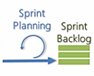
Scrum - Artefactos: Sprint Backlog
SPRINT BACKLOG
Es el conjunto de elementos (UH), del Product Backlog seleccionados para el Sprint.
Más un plan para entregar el Incremento de Producto y conseguir el objetivo del Sprint.
Hace visible todo el trabajo que el equipo de desarrollo identifica como necesario, para alcanzar el objetivo del Sprint.
Notes:
URL Imagen: https://es.workmeter.com/blog/gesti%C3%B3n-de-proyectos-el-m%C3%A9todo-scrum

Slide 28
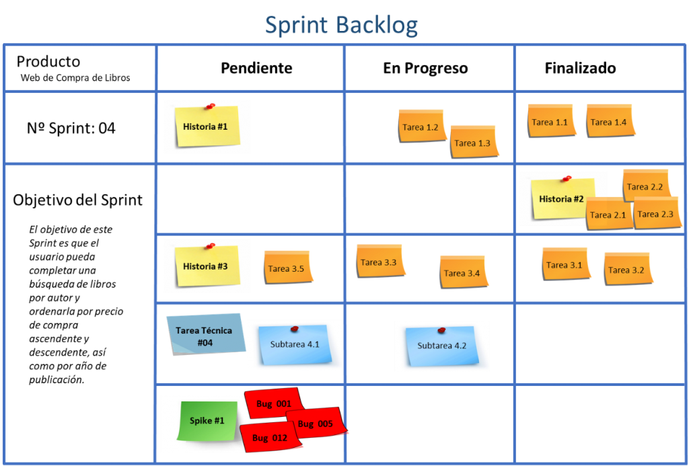
Scrum - Artefactos: Sprint Backlog (Cont.)
Notes:
URL Imagen: https://es.workmeter.com/blog/gesti%C3%B3n-de-proyectos-el-m%C3%A9todo-scrum

Slide 29
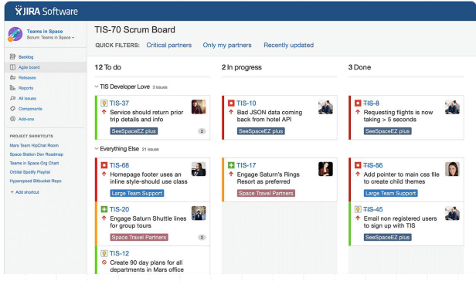
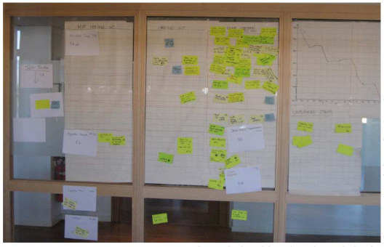
Scrum - Artefactos: Sprint Backlog (Cont.)
Notes:
URL Imagen: https://es.workmeter.com/blog/gesti%C3%B3n-de-proyectos-el-m%C3%A9todo-scrum

Slide 30
Scrum - Artefactos: Sprint Backlog (Cont.)
Ejemplo
Sprint N°1
Objetivo: montaje y construcción de un nivel básico del videojuego
Historias de usuario incluidas:
UH 00 - XX
UH 01 - XX
Fecha de finalización: dd/MM/YYYY
Notes:
URL Imagen: https://es.workmeter.com/blog/gesti%C3%B3n-de-proyectos-el-m%C3%A9todo-scrum

Slide 31

Scrum - Artefactos: Incremento
El Incremento es la suma de todos los elementos de la Lista de Producto completados durante un Sprint y el valor de los incrementos de todos los Sprints anteriores.
Al final de un Sprint, el nuevo Incremento debe estar “Terminado”, lo cual significa que está en condiciones de ser utilizado y que cumple la Definición de “Terminado” del Equipo Scrum.
El incremento debe estar en condiciones de utilizarse sin importar si el Dueño de Producto decide liberarlo o no.
Definición de Terminado “Definition of done”
Es una definición que debe tomar el equipo de SCRUM para indicar que se ha terminado un incremento. Su fijación es un proceso conjunto y compartido por los miembros del equipo, que se va enriqueciendo con la experiencia.
El Incremento es el resultado del Sprint, lo que agregar valor al producto.
A medida que se avanza en el desarrollo, cada incremento suma valor al producto.
Notes:
URL Imagen: https://es.workmeter.com/blog/gesti%C3%B3n-de-proyectos-el-m%C3%A9todo-scrum

Slide 32
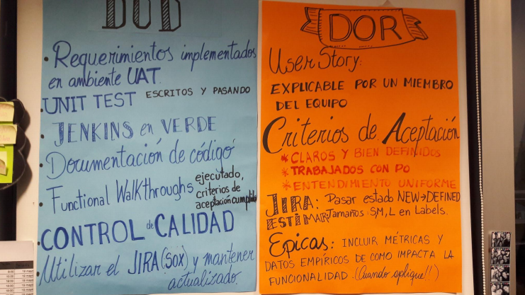
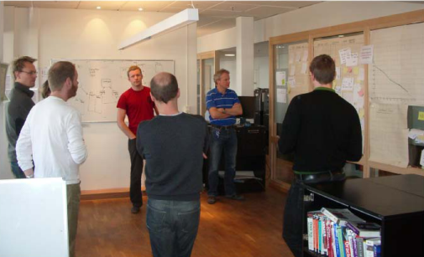
Scrum - Artefactos: Incremento
Notes:
URL Imagen: https://es.workmeter.com/blog/gesti%C3%B3n-de-proyectos-el-m%C3%A9todo-scrum

Slide 33
Scrum: Artefactos + Proceso
¿Cuáles eran los artefactos del proceso Scrum?
Notes:
URL Imagen: https://es.workmeter.com/blog/gesti%C3%B3n-de-proyectos-el-m%C3%A9todo-scrum

Slide 34
Scrum - Conceptos Clave -> Ceremonias
Los conceptos clave que debemos comprender, para aplicar la metodología en los proyectos son los siguientes:
Principios (mencionados en slides anteriores).
Artefactos de Scrum.
Eventos o Ceremonias de Scrum.
Equipo Scrum.
Principios
Transparencia. Inspección. Adaptación.
Artefactos
User Story. Product Backlog. Sprint Backlog. Incremento. Boards (opcionales).
Ceremonias
Sprint. Sprint Planning. Sprint Goal. Scrum Daily. Sprint Review. Sprint Retrospective.
Equipo SCRUM
Product Owner. Scrum Master. Team.
Notes:
URL Imagen: https://es.workmeter.com/blog/gesti%C3%B3n-de-proyectos-el-m%C3%A9todo-scrum

Slide 35
Scrum: Ceremonias
SCRUM propone una serie de eventos, a llevar a cabo para lograr regularidad en el equipo. Estos eventos, se los conoce como "ceremonias" y presentan una característica que es time-boxes. Es decir, tienen una duración máxima, que no podrá acortarse o alargarce.
El objetivo es reducir el desperdicio del proceso, y existen varios eventos que se explican a continuación:
Sprint
Sprint Daily
Sprint Planning
Sprint Review
Sprint Goal
Sprint Retrospective
Notes:
URL Imagen: https://es.workmeter.com/blog/gesti%C3%B3n-de-proyectos-el-m%C3%A9todo-scrum

Slide 36
Scrum - Ceremonias: Sprint
El Sprint es el núcleo base de ceremonias de Scrum. Se trata de un evento de duración fija, de aproximadamente 1 mes, o al menos mayor de 2 semanas, donde el equipo trabaja para implementar las UH que fueron incluidas en el Sprint Backlog.
Su objetivo es obtener un Incremento, y el conjunto de las historias de usuario incluidas no puede modificarse, superada su planificación. El equipo se compromete a trabajar y lograr la implementación del Sprint Backlog en dicho periodo de tiempo.
Cada Sprint tiene una definición de qué se va a construir, un diseño y un plan flexible que guiará la construcción y el trabajo y el producto resultante.
UH1
UH2
...
UHN
Incremento
SPRINT
Sprint Backlog
Notes:
URL Imagen: https://es.workmeter.com/blog/gesti%C3%B3n-de-proyectos-el-m%C3%A9todo-scrum

Slide 37
Scrum - Ceremonias: Sprint Planning
La Sprint Planning es una reunión que se lleva a cabo, para planificar la realización del Sprint. Tiene una duración fija de 8 horas, es gestionada por el Scrum Master.
Su finalidad es la elaboración de un plan para la implementación de las UH del Sprint Backlog, con colaboración de todos los miembros del equipo. Un requisito previo es que tanto el Product Backlog como el Sprint Backlog se encuentren completos (refinados, priorizados y no haya dudas).
El Scrum Master se debe asegurar que participen todos los miembros del equipo y que además todos valoren su importancia. Se debe respetar el time box de 8 hs fijado.
El resultado de esta ceremonia consiste en responder dos preguntas:
¿Qué tendrá el incremento resultante del Sprint? (Que UH)
¿Cómo alinearemos nuestros esfuerzos para alcanzar este objetivo?
Notes:
URL Imagen: https://es.workmeter.com/blog/gesti%C3%B3n-de-proyectos-el-m%C3%A9todo-scrum

Slide 38
Scrum - Sprint Planning (Cont.)
Sólo el equipo en su conjunto, es decir sus miembros, pueden conocer de acuerdo a su experiencia, la capacidad de implementación de las UH que se proponen para el Sprint.
La Entrada del Proceso de Sprint Planning (o Planning informalmente), es el Product Backlog.
Su Salida es el Sprint Backlog, con UH estimadas, planificadas, priorizadas y con un nombre de objetivo en particular para el Sprint. Este objetivo debe tener en cuenta los criterios de lo que se conoce como Definition of Done (lo que para el equipo se entiende como terminado).
En este sentido, sólo el equipo de Scrum sabe cual es la capacidad de lograr para el incremento que se proponen.
El Product Owner (rol) dispondrá de una posición de consultoría, asesoramiento y evacuación de dudas sobre las UH que participan en este proceso. Él es el representante del cliente para el equipo.
Notes:
URL Imagen: https://es.workmeter.com/blog/gesti%C3%B3n-de-proyectos-el-m%C3%A9todo-scrum

Slide 39
Scrum - Sprint Planning (Cont.)
En caso de ser requerido, en esta reunión el equipo podrá invitar a otros perfiles que puedan colaborar en dudas (por ejemplo técnicas), con el objetivo de obtener lo que se espera de la misma.
Al finalizar la Reunión de Planificación de Sprint, el Equipo de Desarrollo debería ser capaz de explicar al Dueño de Producto y al Scrum Master cómo pretende trabajar como un equipo autoorganizado para lograr el Objetivo del Sprint y crear el Incremento esperado.
SPRINT N°1: Personalización de apariencia de los personajes
Objetivo: incorporar la personalización de los personajes del videojuego, pudiendo modificar aspecto físico y equipamiento.
Fecha de inicio: 01/07/2020 - Fecha de Fin: 31/07/2020. 1 Mes de duración.
Historias de Usuario incluidas:
- UH 1
- UH 2
- UH N
Notes:
URL Imagen: https://es.workmeter.com/blog/gesti%C3%B3n-de-proyectos-el-m%C3%A9todo-scrum

Slide 40
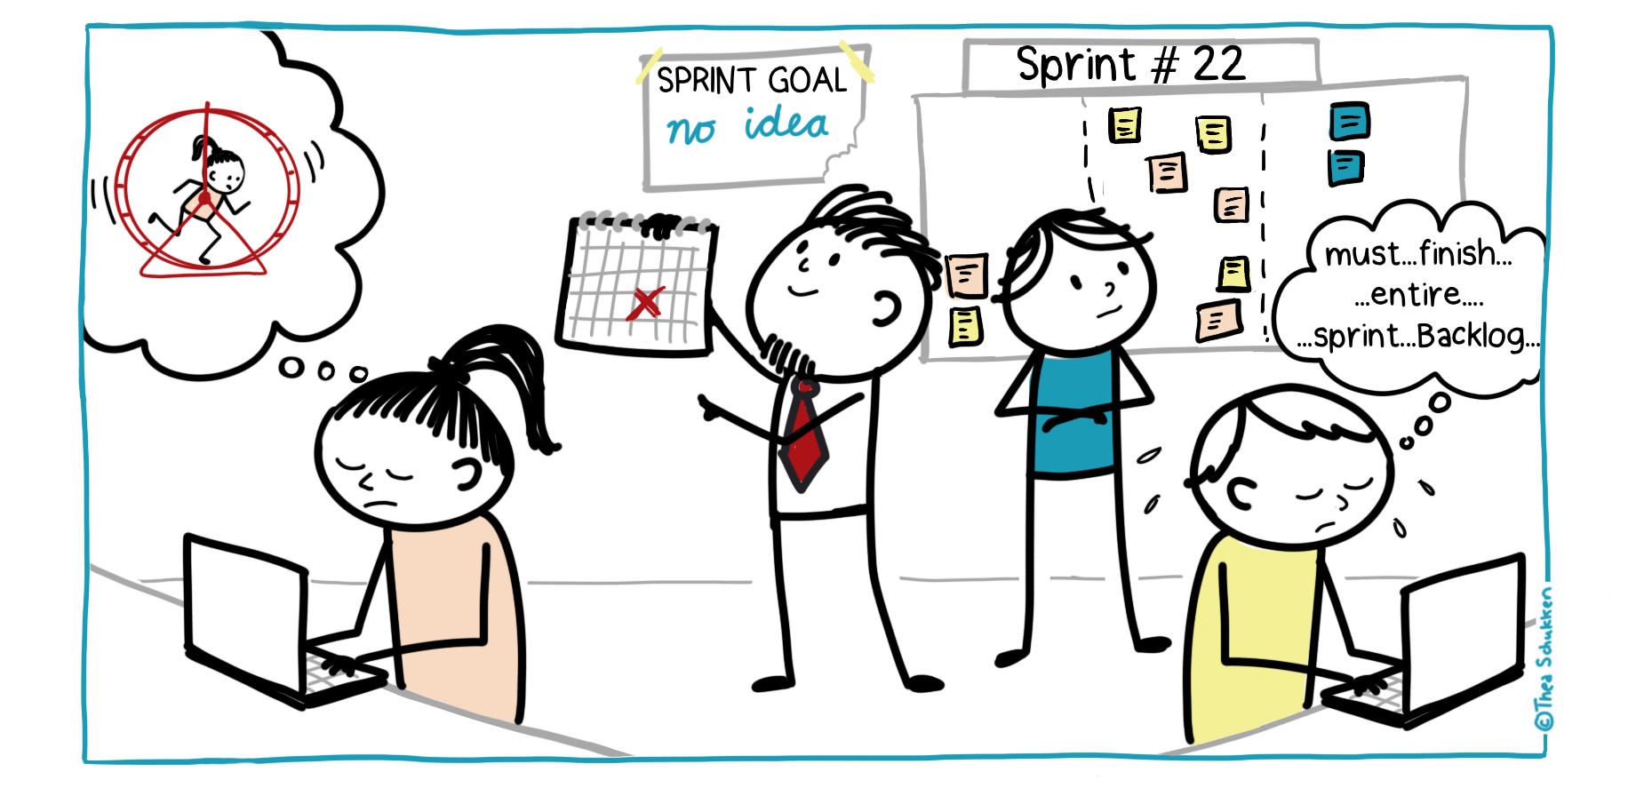
Scrum - Ceremonias: Sprint Goal
El Sprint Goal es una definición de la meta a alcanzar con el Sprint. No es una reunión en si misma, sino una definición conceptual de lo que se desea alcanzar. Refiere al alcance del Incremento que resultará en el Sprint.
Es importante que los miembros del equipo tengan en mente lo que se obtendrá del Sprint, ya que será su guía durante su implementación.
Si en algún momento esto varía, entonces el equipo puede trabajar junto con el Product Owner para actualizar el Product Backlog.
Notes:
URL Imagen: https://es.workmeter.com/blog/gesti%C3%B3n-de-proyectos-el-m%C3%A9todo-scrum

Slide 41
Scrum - Ceremonias: Scrum Daily
La Scrum Daily Meeting, o más comunmente conocida como “daily” es una reunión que se realiza diariamente por parte del equipo, gestionada por el Scrum Master y tiene como objetivo aportar a la organización diaria de la ejecución del proyecto.
Presenta las siguientes características:
Duración máxima total de 15 minutos.
A realizar diariamente.
Participan todos los miembros del equipo.
El objetivo es que cada uno responda las siguientes preguntas:
¿Qué voy a terminar hoy?
¿Qué terminé ayer?
¿Qué problema se me esta presentando?
Todo lo que se comente en la Daily debe aportar al objetivo del Sprint (Sprint Goal).
Notes:
URL Imagen: https://es.workmeter.com/blog/gesti%C3%B3n-de-proyectos-el-m%C3%A9todo-scrum

Slide 42
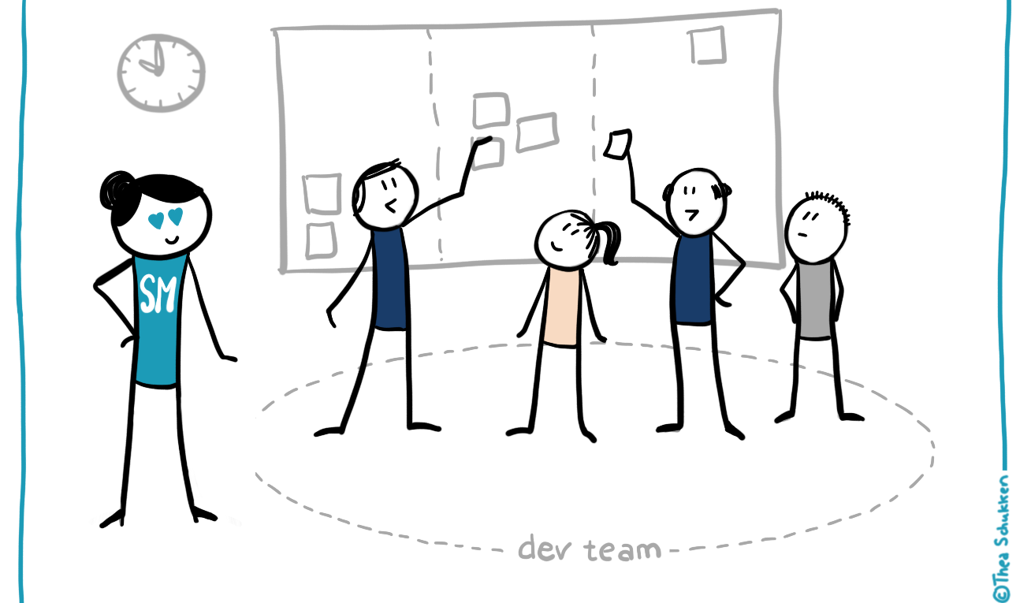
Scrum - Ceremonias: Scrum Daily (Cont.)
Con la Sprint Planning, se define e implementa el Sprint Backlog.
Con el Sprint Goal, el equipo comprende el significado del incremento que va a resultar.
Con la Sprint Daily el equipo se sincroniza y valoriza su contribución al objetivo del Sprint.
Notes:
URL Imagen: https://es.workmeter.com/blog/gesti%C3%B3n-de-proyectos-el-m%C3%A9todo-scrum

Slide 43
Scrum - Ceremonias: Sprint Review
Al finalizar un Sprint, se realiza una revisión para inspeccionar el Incremento, y reajustar el Product Backlog de ser necesario.
El equipo Scrum realiza esto junto con los Stakeholders.
Todos los asistentes colaboran para determinar las cosas siguientes que se podrían hacer, para optimizar el Valor.
Es una reunión informal, pero donde se presenta el Incremento.
Tiene una duración time-box máxima de 4 horas, para Sprints de 1 mes.
El resultado es un Product Backlog revisado, con los elementos identificados para ser incluidos en el siguiente Sprint, más ajustes generales.
Notes:
URL Imagen: https://es.workmeter.com/blog/gesti%C3%B3n-de-proyectos-el-m%C3%A9todo-scrum

Slide 44
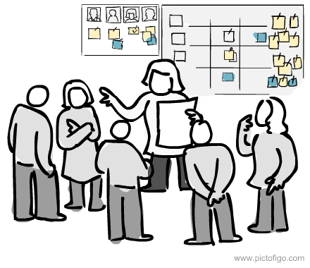
Scrum - Sprint Review (Cont.)
El Product Owner invita a los miembros del equipo y a los interesados a la reunión.
Se explica los elementos que se terminaron y los que no se han terminado, y su por qué.
Se habla sobre lo que fue bien, los problemas que se presentaron y como se sortearon.
Se responden preguntas y el PO proyecta próximos pasos.
Notes:
URL Imagen: https://es.workmeter.com/blog/gesti%C3%B3n-de-proyectos-el-m%C3%A9todo-scrum

Slide 45
Scrum - Ceremonias: Sprint Retrospective
El objetivo es hacer una retrospectiva (mirar hacia adentro) y trabajar en un plan de mejoras para ser abordadas durante el siguiente Sprint. Se realiza a continuación de la revisión del Sprint y antes de la siguiente Planning.
Tiene una duración de 3 horas para Sprints de un mes.
Todos los miembros participan, y el Scrum Master es responsable de llevar adelante el proceso.
En esta reunión se trabaja:
Como fue el último Sprint respecto al equipo, procesos y herramientas;
Elementos del Product Backlog que se trabajaron bien y las mejoras por realizar;
Elaboración de un plan para implementar las mejoras que el equipo ID en su trabajo.
Adicionalmente, se puede llegar a readaptar la Definition of Done para mejorar la calidad del trabajo.
Notes:
URL Imagen: https://es.workmeter.com/blog/gesti%C3%B3n-de-proyectos-el-m%C3%A9todo-scrum

Slide 46
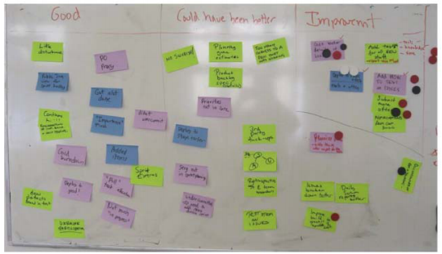
Scrum - Ceremonias: Sprint Retrospective
Notes:
URL Imagen: https://es.workmeter.com/blog/gesti%C3%B3n-de-proyectos-el-m%C3%A9todo-scrum

Slide 47
Scrum - Ceremonias (Fin)
Notes:
URL Imagen: https://es.workmeter.com/blog/gesti%C3%B3n-de-proyectos-el-m%C3%A9todo-scrum

Slide 48
Scrum - Conceptos Clave -> Roles de Equipo
Los conceptos clave que debemos comprender, para aplicar la metodología en los proyectos son los siguientes:
Principios (mencionados en slides anteriores).
Artefactos de Scrum.
Eventos o Ceremonias de Scrum.
Equipo Scrum.
Principios
Transparencia. Inspección. Adaptación.
Artefactos
User Story. Product Backlog. Sprint Backlog. Incremento. Boards (opcionales).
Ceremonias
Sprint. Sprint Planning. Sprint Goal. Scrum Daily. Sprint Review. Sprint Retrospective.
Equipo SCRUM
Product Owner. Scrum Master. Team.
Notes:
URL Imagen: https://es.workmeter.com/blog/gesti%C3%B3n-de-proyectos-el-m%C3%A9todo-scrum

Slide 49
Scrum: Roles de Equipo
Scrum propone los siguientes roles para los integrantes del equipo, los cuales trabajan bajo el marco que establece el framework, para generar los incrementos que agregan valor al producto.
Los equipos Scrum presentan dos características de suma importancia:
Son Autoorganizados
Son Multifuncionales
Se recomienda no más de 7 miembros ni menos de 3, por equipo.
Notes:
URL Imagen: https://es.workmeter.com/blog/gesti%C3%B3n-de-proyectos-el-m%C3%A9todo-scrum

Slide 50
Scrum: Roles de Equipo (Cont.)
Por Equipos Autoorganizados, se entiende al hecho de que los equipos en su conjunto determinan la mejor manera de organizarse, para llevar adelante su trabajo del mejor modo, sin que externos se lo indiquen.
Por Equipos Multifuncionales, se refiere a que el conjunto de competencias que posee el equipo les permite llevar adelante su trabajo, sin depender de otros externos.
Estas dos características, más el hecho de que el equipo esté Maduro Técnicamente, son las que promueven el éxito de implementar Scrum.
Notes:
URL Imagen: https://es.workmeter.com/blog/gesti%C3%B3n-de-proyectos-el-m%C3%A9todo-scrum

Slide 51
Scrum - Roles: Product Owner (PO)
Responsable de lograr agregar Valor al producto.
Gestiona el Product Backlog.
Debe propiciar el agregado de valor, ordenar y mantener visible el Product Backlog para todos los miembros del equipo.
Es quien explica al equipo cada elemento del PB.
Sus decisiones y definiciones son vinculantes.
Notes:
URL Imagen: https://es.workmeter.com/blog/gesti%C3%B3n-de-proyectos-el-m%C3%A9todo-scrum

Slide 52
Scrum - Roles: Team o Development Team
Son los profesionales que trabajan para generar los incrementos del producto.
Autoorganizados y multifuncionales.
No reconoce títulos ni puestos (son todos desarrolladores).
Se los ve como un todo.
Notes:
URL Imagen: https://es.workmeter.com/blog/gesti%C3%B3n-de-proyectos-el-m%C3%A9todo-scrum

Slide 53
Scrum - Roles: Scrum Master
Es el responsable de velar por la aplicación del proceso de Scrum.
Aplica la teoría, práctica y reglas de Scrum.
Dirige las ceremonias y diferentes actividades del proceso.
Es un líder al servicio del equipo y al diseño del producto.
Notes:
URL Imagen: https://es.workmeter.com/blog/gesti%C3%B3n-de-proyectos-el-m%C3%A9todo-scrum

Slide 54






Scrum - Extra: Herramientas TIC
Existen diferentes maneras de implementar en la práctica los artefactos de Scrum. Cada equipo determina el como.
Se presenta a continuación algunas aplicaciones que se pueden utilizar para ello.
Notes:
URL Imagen: https://es.workmeter.com/blog/gesti%C3%B3n-de-proyectos-el-m%C3%A9todo-scrum

Slide 55
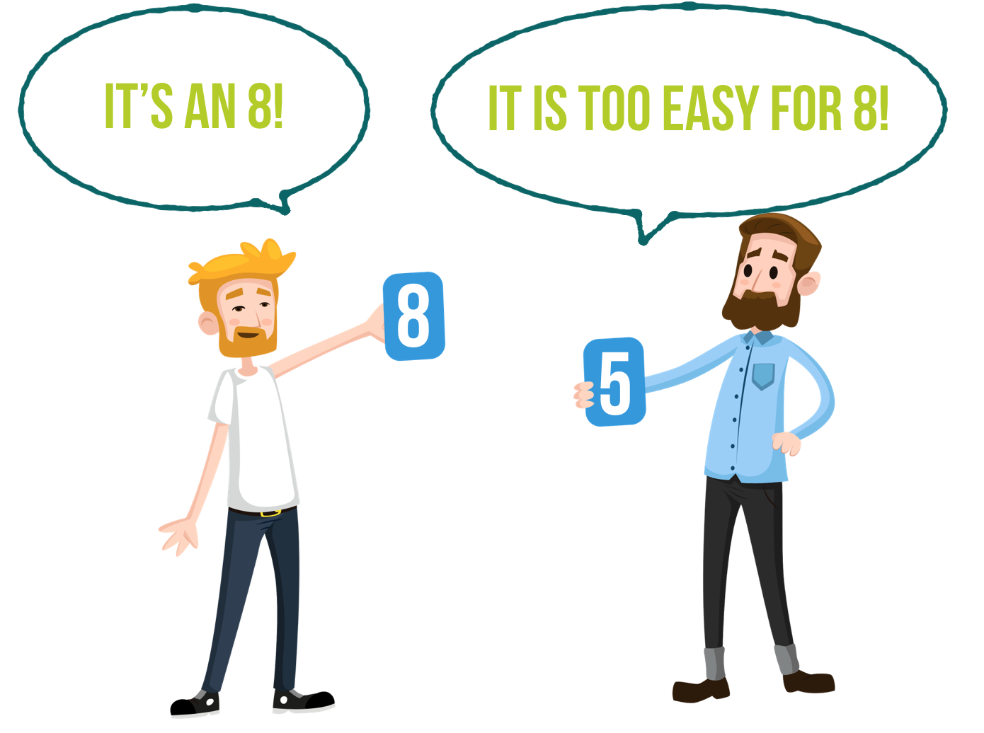
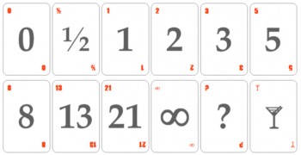
Scrum - Extra: Técnicas de Estimación
El objetivo de las técnicas es ayudarnos a dimensionar esfuerzo y complejidad del desarrollo de las UH.
Existen sucesivas técnicas, 3 de las más conocidas son:
En base a la experiencia “a ojo”.
Cálculos en base a Story Points.
Poker Planning.
Notes:
URL Imagen: https://es.workmeter.com/blog/gesti%C3%B3n-de-proyectos-el-m%C3%A9todo-scrum

Slide 56
¿Preguntas?
Hasta la clase que viene! :-)

